Slide 1


bAV Care
Vorsorge für beherrschende Gesellschafter Geschäftsführer

Slide 2

bAV für beherrschende Gesellschafter Geschäftsführer
Als beherrschende Gesellschafter Geschäftsführer (bGGF) haben Sie in der Regel keinen oder nur einen geringen Anspruch auf die gesetzliche Rente.
Eine ergänzende Vorsorge ist somit unverzichtbar.
Cleveres Handeln bietet attraktive Möglichkeiten für eine renditestarke Altersvorsorge.
Mit bAV Care können Sie staatliche Förderungen mit den Chancen des Kapitalmarktes nutzen.

Slide 3
bAV für beherrschende Gesellschafter Geschäftsführer
bAV Care ist die Direktversicherung der HanseMerkur.
Die Direktversicherung ist der flexibelste Durchführungsweg im Rahmen der betrieblichen Altersvorsorge (bAV).
Als bGGF zahlt man aufgrund des höheren Einkommens oft auch höhere Steuern.
Der richtige Hebel für hohe Effizienz, denn Sie können mit Beiträgen bis zu 8% der Beitragsbemessungsgrenze steuerbefreit vorsorgen.

Slide 4
bAV für beherrschende Gesellschafter Geschäftsführer
So funktioniert es:
Versorgungs-versprechen
beherrschender Gesellschafter Geschäftsführer
Arbeitgeber/GmbH
Versicherungs-vertrag
Beitragszahlung
Leistung aus der bAV (Rente oder Kapital)
HanseMerkur

Slide 5
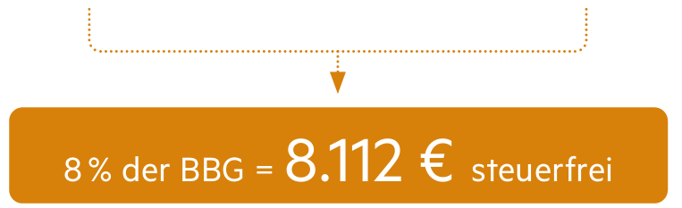
bAV für beherrschende Gesellschafter Geschäftsführer
Staatliche Förderung
Beitragsbemessungsgrenze (BBG) im Jahr 2026
101.400 €
Beiträge zur betrieblichen Altersvorsorge sind bis 8.112 € p.a. nicht zu versteuern!

Slide 6
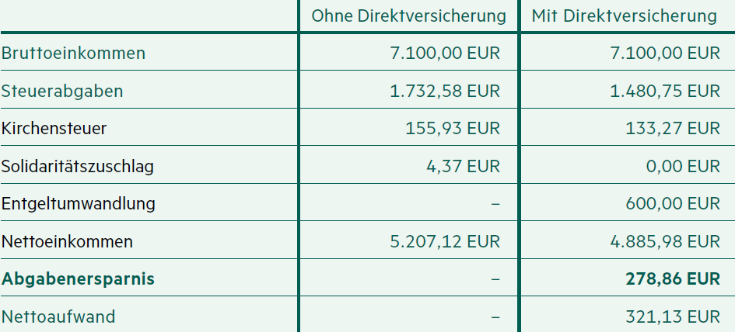
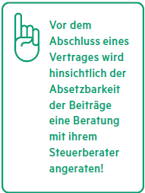
bAV für beherrschende Gesellschafter Geschäftsführer
Staatliche Förderung
Monatliche Abgabenersparnis 278,86 € bedeutet im Jahr: 3.346,32 €
in 10 oder 20 Jahren….
Förderquote
über 46 %

Slide 7

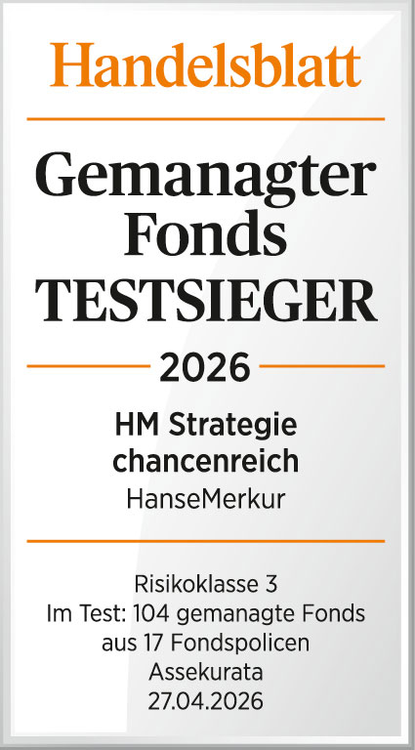
bAV für beherrschende Gesellschafter Geschäftsführer
  Die Beitragsanlageoptionen
Neben der staatlichen Steuerförderung können Sie als bGGF weitere Vorteile im Rahmen einer bAV nutzen.
Grundlage ist, dass Sie als bGGF nicht als Arbeitnehmer im Sinne des Betriebsrentengesetzes (BetrAVG) gelten.
Dementsprechend können Sie die Form der Beitragsanlage frei wählen und unterliegen keiner gesetzlichen Einschränkung.

Slide 8
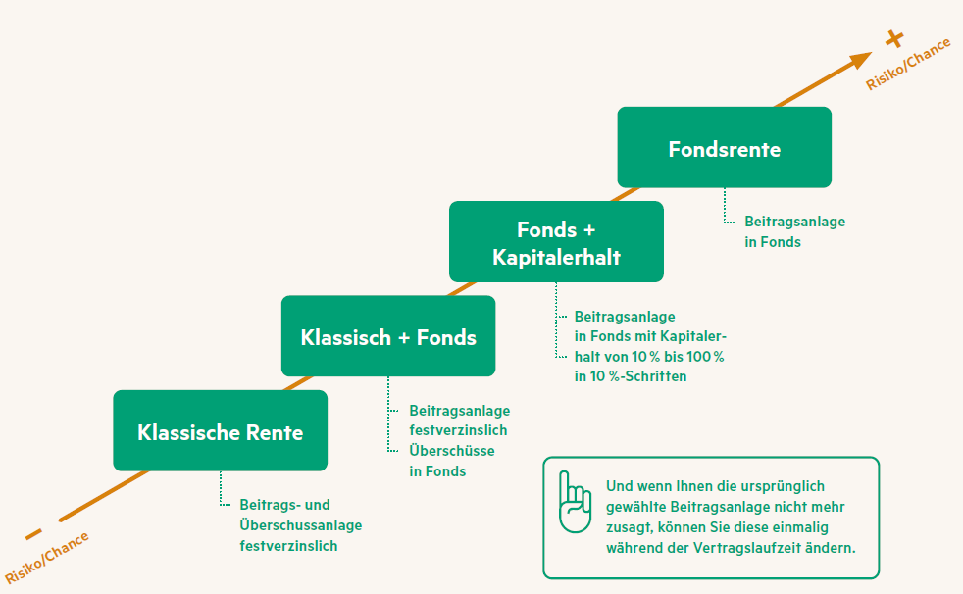
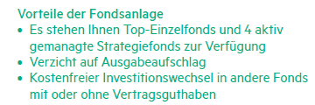
bAV für beherrschende Gesellschafter Geschäftsführer
  Die Beitragsanlageoptionen

Slide 9













bAV für beherrschende Gesellschafter Geschäftsführer
  Die Beitragsanlageoptionen
4 Strategiefonds
29 Einzelfonds
4 aktiv gemanagte Einzelfonds
25 ETF
15 Fonds mit nachhaltigen Ansätzen (Art. 8 und 9)

Slide 10
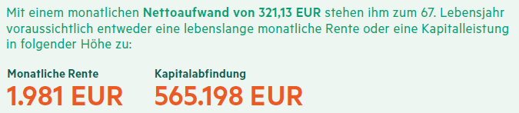
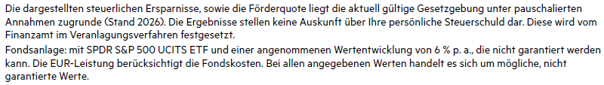
bAV für beherrschende Gesellschafter Geschäftsführer
Staatliche Förderung kombiniert mit den Chancen des Kapitalmarktes

Slide 11
bAV für beherrschende Gesellschafter Geschäftsführer
  Ihr Vorteil als bGGF:
Freie Wahl der Beitragsanlage.
Steuerlast wird mit der Ablaufleistung ins Rentenalter verlagert.
Private Fortführung des Vertrages möglich.
Portabilität bei Beendigung des Arbeitsverhältnisses auf neuen Arbeitgeber besteht.
Grundsicherungs-sicher während der Ansparphase.
Wahl zwischen Renten- oder Kapitalauszahlung.

Slide 12
bAV für beherrschende Gesellschafter Geschäftsführer
  Nutzen Sie die staatlichen Förderungen und die Freiheit der Beitragsanlage für eine auskömmliche Altersvorsorge!

